Slide 1

PROGETTO TELEPAT
Implementazione del Telelavoro nella
Provincia Autonoma di Trento
Formazione per telelavoratori/trici
Maggio 2014
Paola Cont
Servizio per il personale
di Paola Cont

Slide 2
PRIMA DI COMINCIARE
Fai attenzione a:
Dove posi il tuo computer
  Sei il solo responsabile della dotazione che ti è stata consegnata
Chi lo utilizza in tua assenza
  Solo tu puoi utilizzare la macchina e solo per il tuo lavoro
Che tutto funzioni a dovere
  Crea le condizioni affinché tutto funzioni sempre al meglio.
  Se inciampi in problemi rivolgiti a: 0461 800200 (Informatica Trentina – assistenza)
  Oppure (se funziona la rete) invia una mail a: csd.assistenza@infotn.it
di Paola Cont

Slide 3
LA DOTAZIONE
A tutti i telelavoratori domiciliari:
Un computer portatile.
Una docking station per l’ufficio
Uno/due monitor, una/due testiera/e e uno/due mouse per la docking station dell’ufficio e per la postazione di casa.
A tutti i telelavoratori del telecentro:
Un computer portatile.
Una docking station per l’ufficio e monitor, tastiera, mouse.
Al telecentro troverete postazioni già predisposte (monitor, tastiera, mouse direttamente da collegare al pc portatile senza docking station) .
di Paola Cont

Slide 4
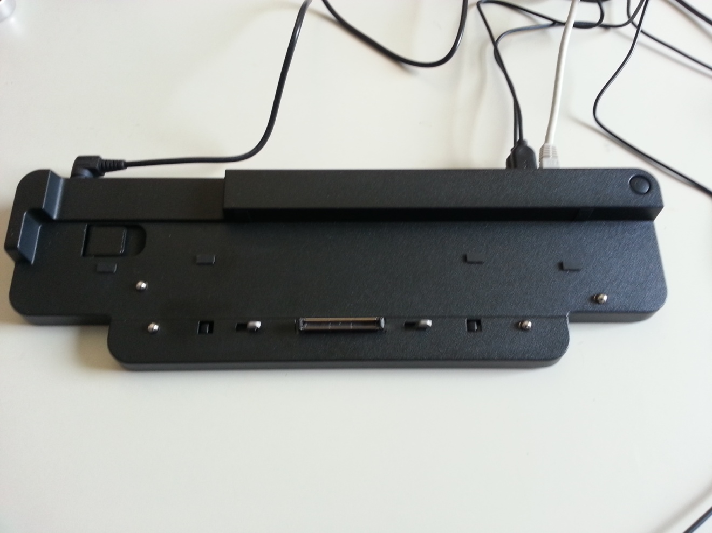
DOCKING STATION
La docking station è una piattaforma a cui si può collegare un computer portatile
di Paola Cont

Slide 5
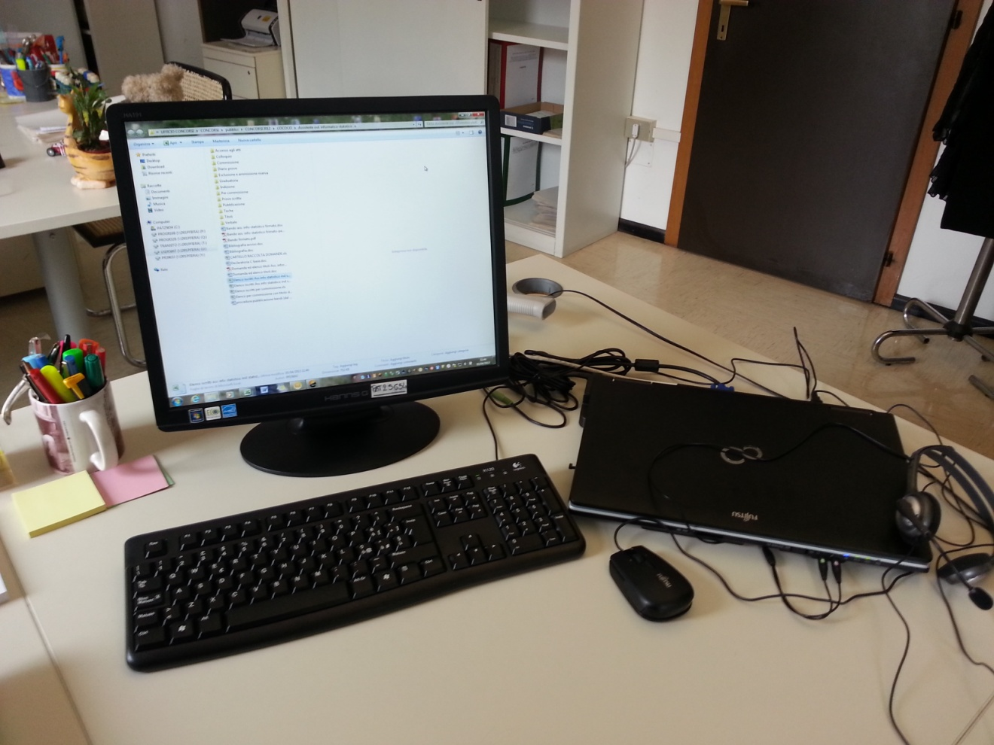
DOCKING STATION
Esempio di
docking station completa (con monitor, mouse e tastiera forniti dalla PAT)
di Paola Cont

Slide 6
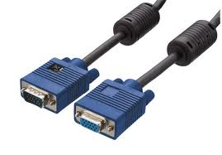
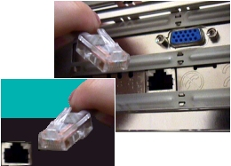
CABLAGGIO
Fate attenzione all’installazione dei cavi:
CAVO MONITOR
CAVO DI RETE
CAVO RJ45 di RETE
CAVO VGA del MONITOR
di Paola Cont

Slide 7
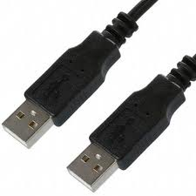
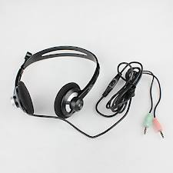
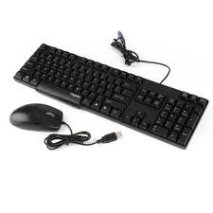
CABLAGGIO
Collegare mouse, tastiera e cuffie/microfono
di Paola Cont

Slide 8
COSA FARE QUANDO CI SI CONNETTE
Per connettersi (e sconnettersi) sono obbligatorie/necessarie due operazioni prima di spegnere il computer e se cambiate sede.
Troverete tre SCRIPT sul desktop.
di Paola Cont

Slide 9
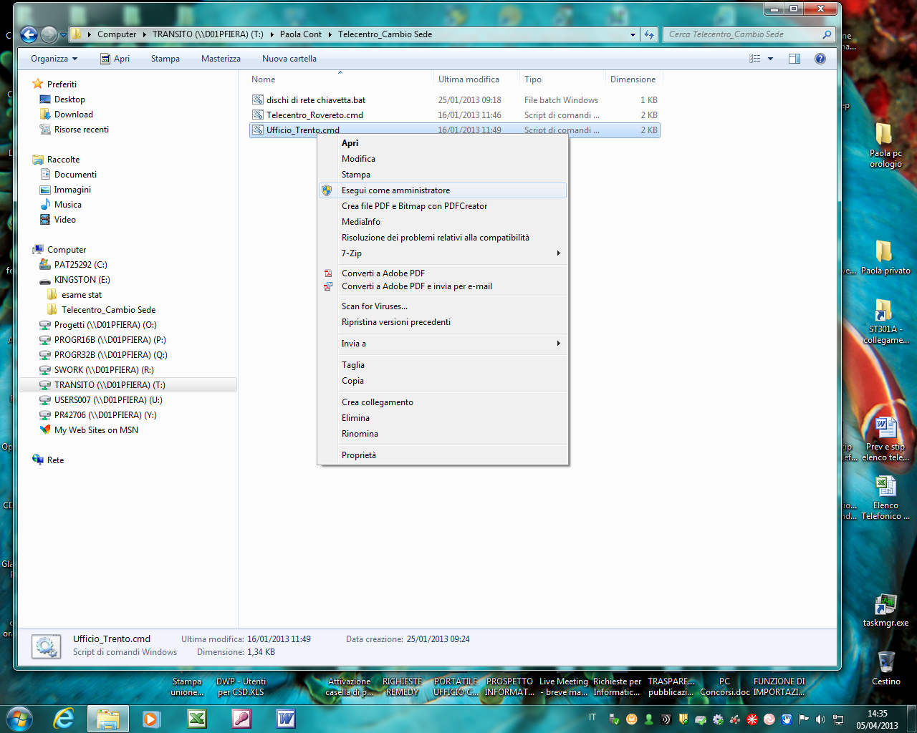
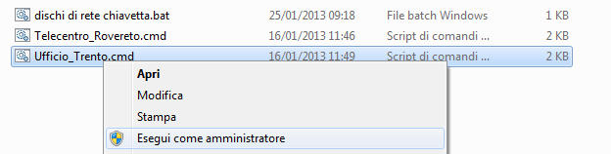
SCRIPT
di Paola Cont

Slide 10
COSA FARE PER
CONNETTERSI
Dall’ufficio al telecentro:
ESEGUIRE LO SCRIPT
(COME AMMINISRATORE)
TELECENTRO_NOMESEDE.CMD
ATTN: Attendere che lo script sia eseguito prima di spegnere il computer
di Paola Cont

Slide 11
COSA FARE PER
CONNETTERSI
Dal telecentro all’ufficio:
ESEGUIRE LO SCRIPT
(COME AMMINISRATORE)
UFFICIO_NOMESEDE.CMD
ATTN: Attendere che lo script sia eseguito prima di spegnere il computer
di Paola Cont

Slide 12
COSA FARE QUANDO SI E’ CONNESSI
Dal telecentro all’ufficio:
ESEGUIRE LO SCRIPT
(CON due CLIC del MOUSE)
DISCHI DI RETE.BAT
di Paola Cont

Slide 13
E - WORKS
E- works è il programma messo a disposizione dalla provincia.
Per i telelavoratori comprende:
E-works communicator (chat, chat di gruppo, invio file.)
E-works meeting (videoconferenza)
E-phone (telefonia VPN)
www.novasvideo.provincia.tn.it
di Paola Cont

Slide 14
E - WORKS
ATTENZIONE
L’installazione del programma
e-works ai colleghi d’ufficio con cui il telelavoratore deve interagire maggiormente dovrà essere richiesta, previo accordo con il responsabile, dal referente informatico della Struttura a Informatica Trentina.
di Paola Cont

Slide 15
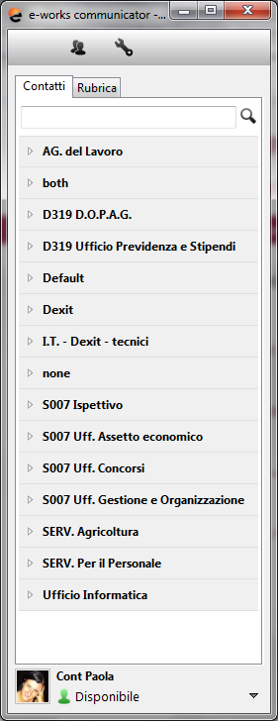
E - WORKS
E-works communicator (chat)
di Paola Cont

Slide 16
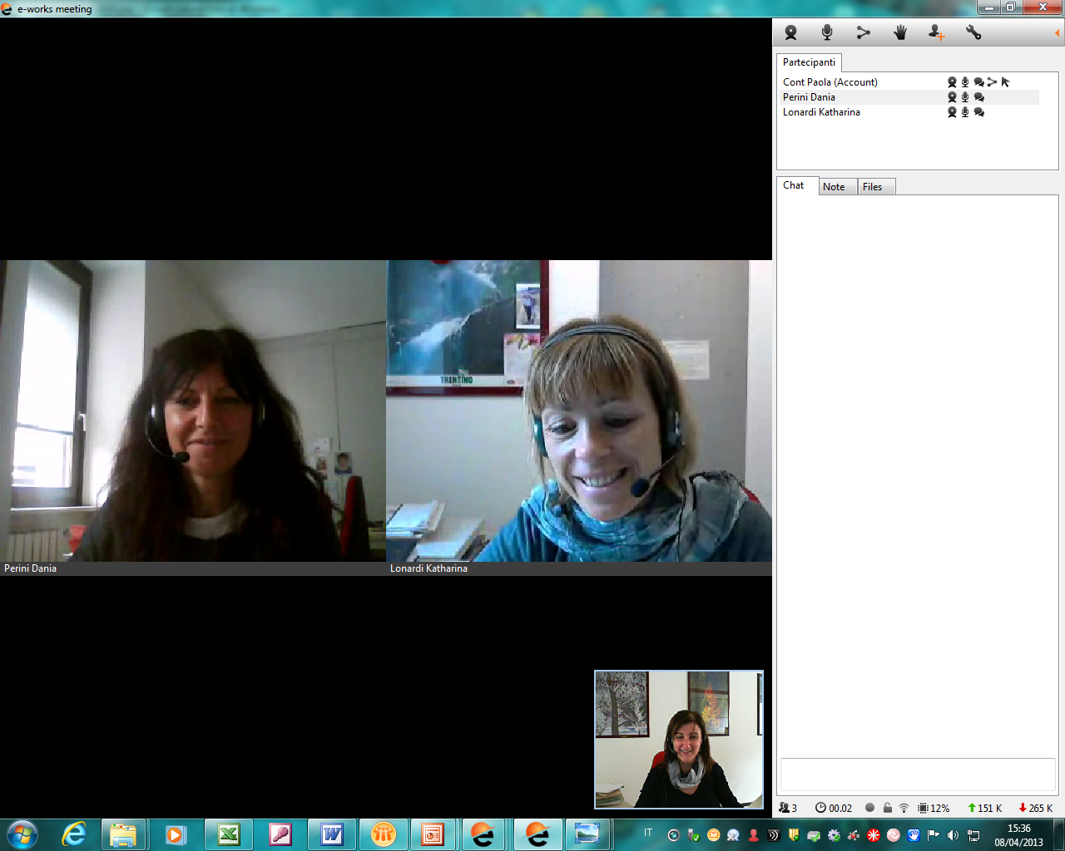
E - WORKS
E-works
Meeting
(videoconferenza)
di Paola Cont

Slide 17
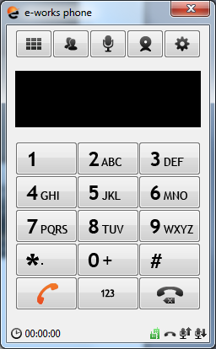
E - WORKS
E - phone (telefonia VPN)
di Paola Cont

Slide 18
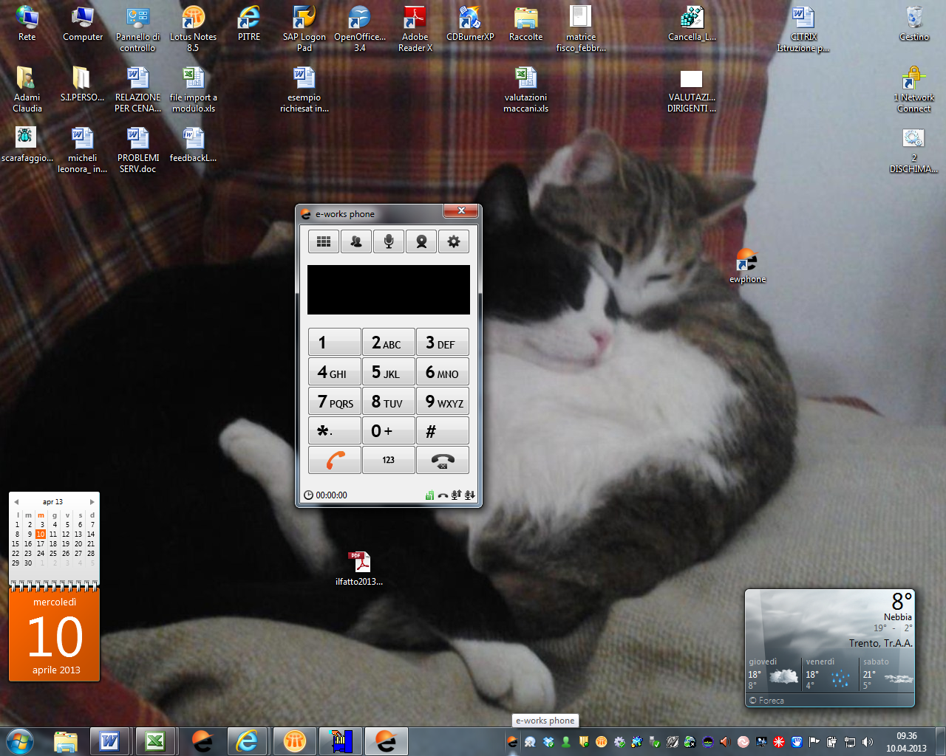
E – WORKS phone
1
Clickare l’icona sul desktop
3
Si apre la tastiera del phone
2
Apparirà l’icona sulla barra - clickare
di Paola Cont

Slide 19
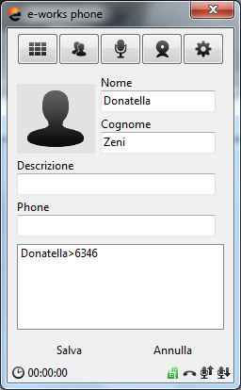
E – WORKS phone
Creare una rubrica:
Inserire i dati
Inserire numero telefonico interno/esterno (con lo zero iniziale)
Premere invio
di Paola Cont

Slide 20
E - WORKS phone
NOTA BENE
Con l’e-phone non è ancora possibile trasferire le telefonate ad altri numeri.
E’ una delle implementazioni previste al programma in corso di sviluppo.
di Paola Cont

Slide 21
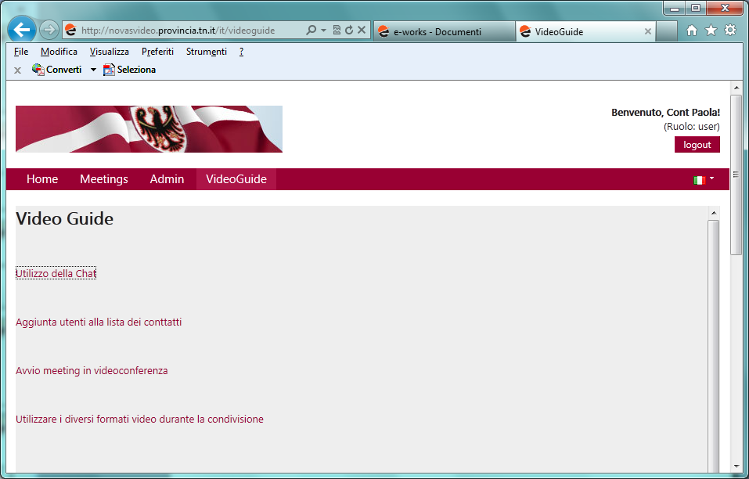
E WORKS
Link Video Guide allìutilizzo di E-WORKS
di Paola Cont

Slide 22
FINE
BUON LAVORO
di Paola Cont

